Slide 1
集成移位寄存器
主讲人：xxx
2021年xx月

Slide 2
课程内容
1.1
验证74LS194的逻辑功能
1.2
移存型计数器实验
1.3
下一实验内容

Slide 3
课程内容
1.1
验证74LS194的逻辑功能
1.2
移存型计数器实验
1.3
下一实验内容

Slide 4
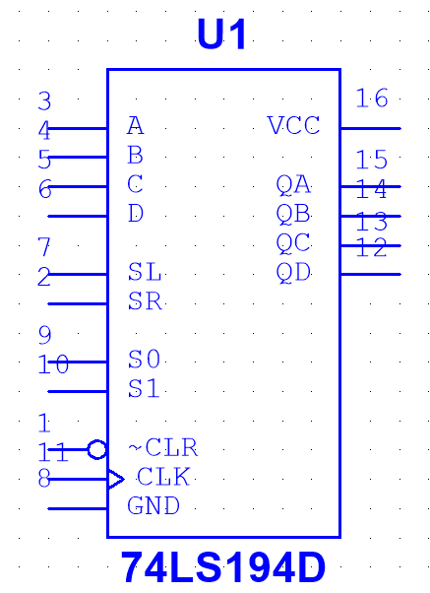
验证移位寄存器逻辑功能
移位寄存器74LS194
74LS194是4位双向移位寄存器。
  CR*为清零端；
  S1、S0为工作方式控制端；
  SR为右移串行数据输入端；
  SL为左移串行数据输入端；
  D0-D3位并行输入数据端；
  Q0-Q3为数据输出端；
  CLK为时钟输入端
  电源与地，隐藏

Slide 5
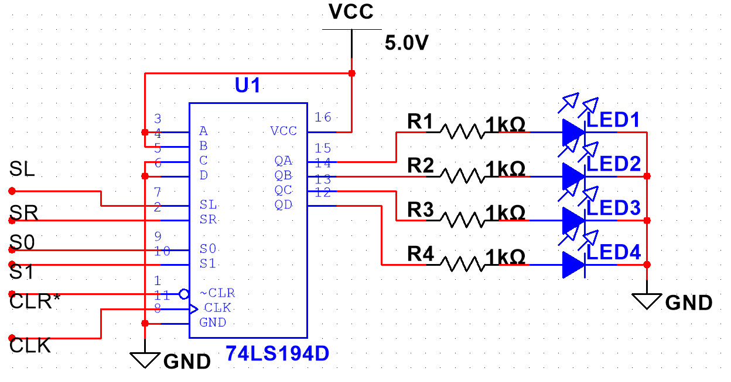
验证计数器逻辑功能
74LS194逻辑功能测试原理图

Slide 6
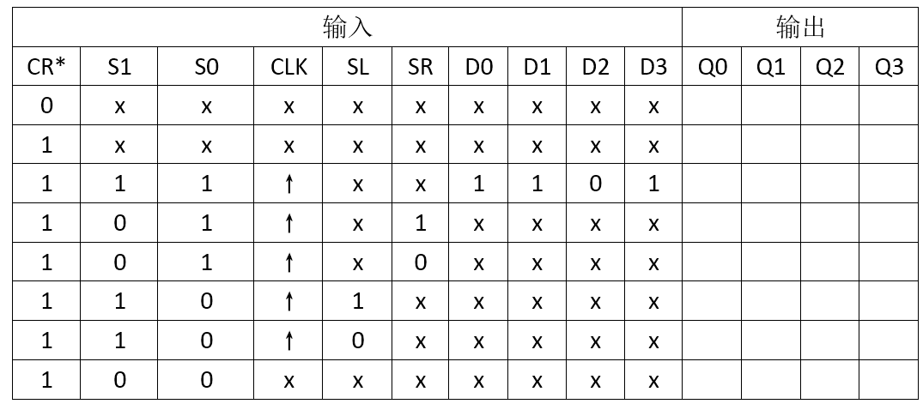
验证计数器逻辑功能
在S1、S0工作方式控制下，可以实现左移（串行数据从SL输入）、右移（串行数据从SR输入）、置数（并行数据从D0-D3端输入）及保持（输出端不变）功能。

Slide 7
课程内容
1.1
验证74LS194的逻辑功能
1.2
移存型计数器实验
1.3
下一实验内容

Slide 8
课程内容
1.1
验证74LS194的逻辑功能
1.2
移存型计数器实验
1.3
下一实验内容

Slide 9
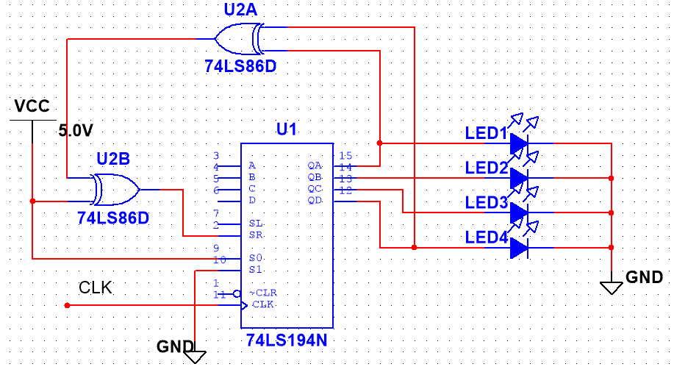

移存型
计算器
移存型计数器
按照下图连接电路。电路复位后，输入1Hz时钟，观察电路输出状态是否与理论分析相同。时钟改为10kHz，用示波器记录Q2和Q3的输出波形。
$$SR=(Q_{3}⊕Q_{0})·CP$$

Slide 10
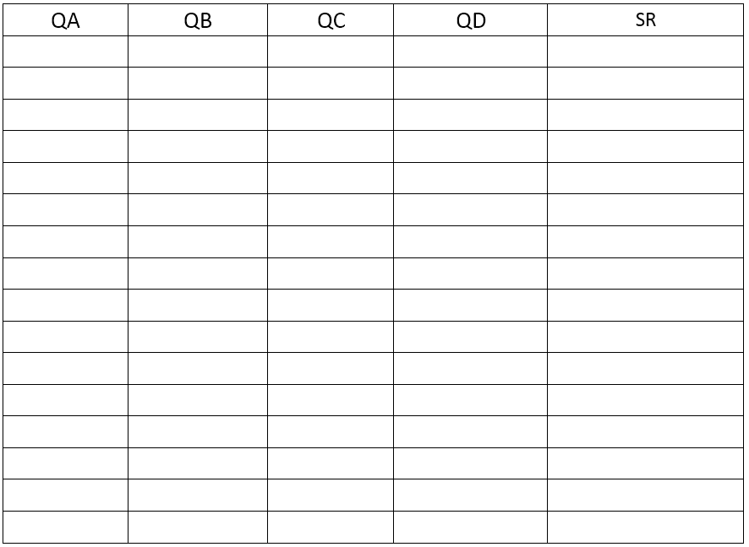
移存型
计算器
移存型计数器理论分析

Slide 11
移存型
计算器
移存型计数器实测数据

Slide 12
课程内容
1.1
验证74LS194的逻辑功能
1.2
移存型计数器实验
1.3
下一实验内容

Slide 13
课程内容
1.1
验证74LS194的逻辑功能
1.2
移存型计数器实验
1.3
下一实验内容

Slide 14
下一次实验内容
设计“111”序列检测器；

Slide 15
谢谢

